Slide 1
Název školy: Střední průmyslová škola, Ostrava - Vítkovice, příspěvková organizace
Autor: Mgr. Lenka Hrušková
Datum: 1. 8. 2012
Název: VY_ 32 _INOVACE _6.1.19
Číslo projektu: CZ.1.07/1.5.00/34.0125
Téma: Vrcholné období za Karla IV.
Anotace: Prezentace slouží k zopakování probraného učiva. Studenti si písemně i ústně procvičí poznatky o Karlu IV.

Slide 2
Karel IV. (1346 – 1378)
Otec – Jan Lucemburský, matka Eliška Přemyslovna.
Pokřtěn jako Václav, jméno Karel získal po svém kmotrovi ve Francii, kde byl vychováván.
Jeden z nejvzdělanějších panovníků své doby, mluvil francouzsky, italsky, latinsky, německy, česky.

Slide 3
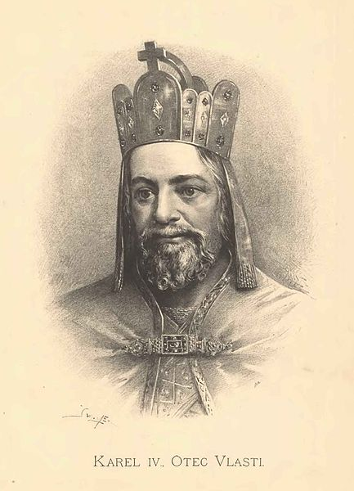
KAREL IV. – OTEC VLASTI

Slide 4
Karel IV.
1334 titul markrabě moravský.
1341 mladším králem.
1344 povýšení pražského biskupství na arcibiskupství, na místě románské baziliky sv. Víta započata stavba katedrály podle projektu Matyáše z Arasu a posléze Petra Parléře.
1346 zvolen králem Svaté říše římské.
1346 bitva u Kresčaku – smrt Jana Lucemburského – Karel zvolen českým králem.
1355 zisk císařské koruny

Slide 5
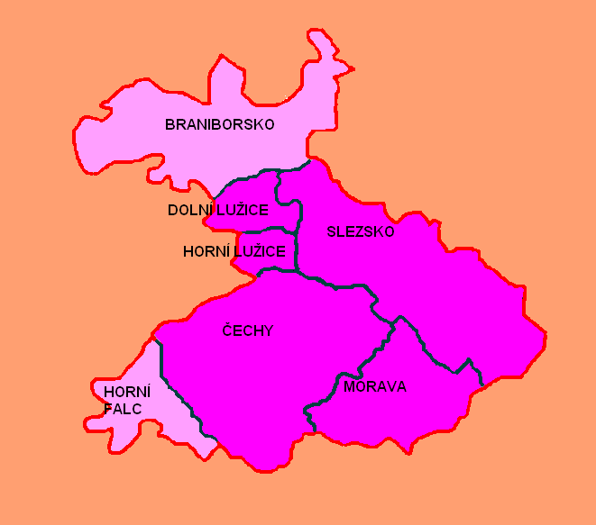
ÚZEMÍ ZEMÍ KORUNY ČESKÉ ZA KARLA IV.

Slide 6
Manželky Karla IV.
Blanka z Valois
Anna Falcká
Anna Svídnická
Alžběta Pomořanská

Slide 7
Významné stavby vzniklé za Karla IV.
1348 Karlova univerzita
Nové město pražské
Karlštejn
Karlův most
Klášter Na Slovanech
Hladová zeď

Slide 8
Zákoníky Karla IV.:
Maiestas Carolina – pro země Koruny české, pro odpor české šlechty prohlášen za zničený.
Zlatá bula – zákoník pro říši,
platil až do 19. století.
Vita Caroli – Vlastní životopis Karla IV.

Slide 9
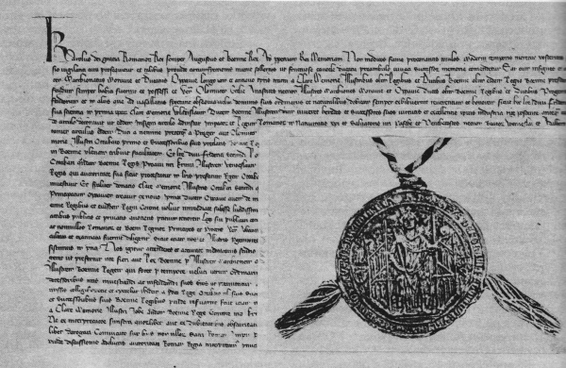
Karel iv. – římský a český král vyhlašuje markrabství moravské, vévodství opavské a biskupství olomoucké za léna české koruny

Slide 10
Negativa vlády Karla IV.:
Byl velmi zbožný, církev všemožně podporoval – stala se nejbohatší společenskou vrstvou v zemi.
Již na konci jeho vlády vystupují kritici tzv. zlořádů v církvi – tzv. husovi předchůdci:
Jan Milíč z Kroměříže,
Mistr Matěj z Janova,
Konrád Waldhauser,
Tomáš Štítný ze Štítného

Slide 11
Vypracovala Mgr. Lenka Hrušková
Seznam zdrojů:
http://commons.wikimedia.org/wiki/: [cit. 2012-08-02]
MAREK,Jaroslav a kol. České a československé dějiny. 1.vyd. Praha. Fortuna, 1991. ISBN 80 – 85298-29-5.

